Slide 1

Todo Work Sessions
Gestion de Tâches et de Productivité
Présenté par :
HOUNKPATIN Dèwanou Hugues-Marie
BELLO Mohamed
PATINDE Nolan
SOTON Prince
Encadrant : Dr TABA CHABI K Wahabou

Slide 2

Le Défi de la Productivité Numérique
Fragmentation du Travail
Perte de Focus
Manque de Suivi
Les outils de gestion de tâches et de suivi du temps sont souvent dissociés, exigeant l'utilisation de multiples applications et perturbant le flux de travail.
Il est difficile de maintenir une concentration optimale et de mesurer précisément le temps consacré à des objectifs spécifiques, ce qui réduit l'efficacité.
L'absence d'un historique clair des sessions de travail empêche une analyse approfondie de l'efficacité personnelle et l'identification des axes d'amélioration.
Objectif : Créer une application unique, simple et robuste qui centralise l'organisation, le focus et l'analyse.

Slide 3
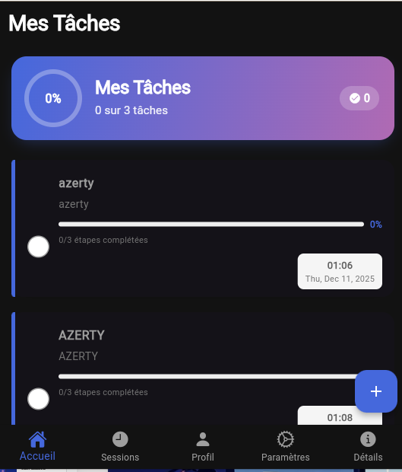
Une Solution 3-en-1 : Organiser, Minuter, Analyser
Notre application Flutter, Todo Work Sessions, est conçue pour être une suite complète d'outils de productivité.
Gestion des Tâches : Création, organisation et suivi des étapes clés pour une planification efficace.
Minuteur de Sessions : Démarrage et enregistrement précis du temps passé sur chaque tâche, pour une meilleure conscience de l'effort fourni.
Profil & Persistance : Gestion sécurisée de l'identité utilisateur et sauvegarde locale des données pour une expérience fluide et personnalisée.

Slide 4
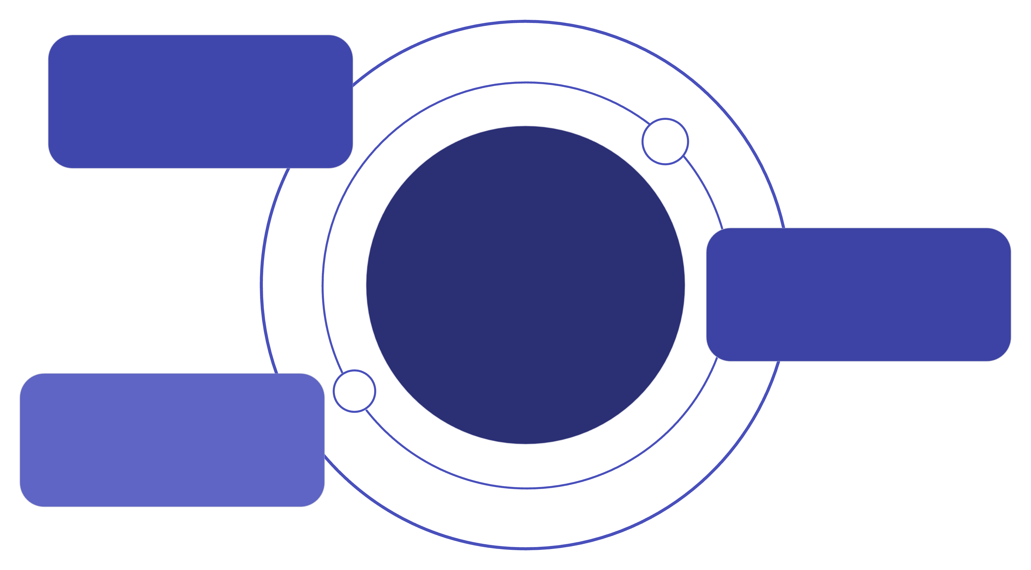
Architecture Technique
Pile Technique (Tech Stack)
Hive
Stockage local NoSQL rapide
Flutter
State
Framework multiplateforme UI
Gestion des vues et états
Widgets
Composants d'interface réactifs
Flutter
Hive
Framework de développement multiplateforme pour une interface utilisateur réactive et performante.
Base de données locale rapide et NoSQL, optimisée pour le stockage clé-valeur.
Gestion de l'État
Outils
Utilisation de l'héritage d'état via BaseWidget et ValueListenableBuilder pour une réactivité optimale.
Intégration d'Image Picker, Animate Do, et Intl pour enrichir l'expérience utilisateur.

Slide 5
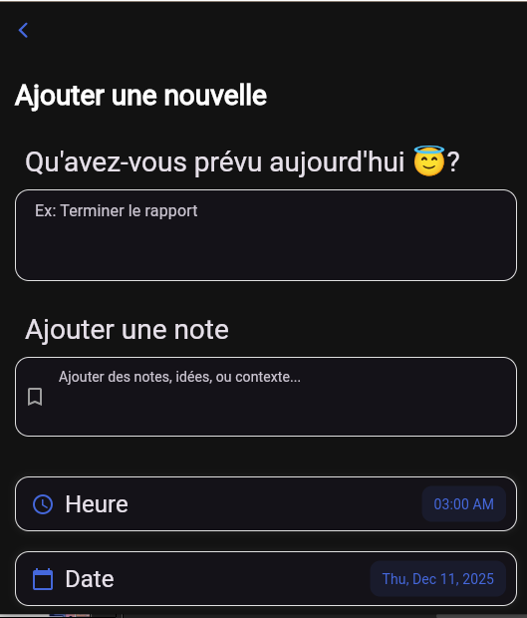
Module 1 : Gestion des Tâches
TaskView : Organisez Votre Travail
Ce module centralise la gestion de vos objectifs quotidiens et projets.
Création Détaillée : Ajoutez des tâches avec titre, description et date limite pour une planification claire.
Checklists Intégrées : Décomposez chaque tâche en étapes précises pour un suivi granulaire de votre progression.
Flexibilité : Archivez ou supprimez des tâches facilement, adaptant l'application à l'évolution de vos besoins.
Formatage des Dates : Utilisation de flutter_datetime_picker_plus pour une gestion intuitive des échéances.

Slide 6
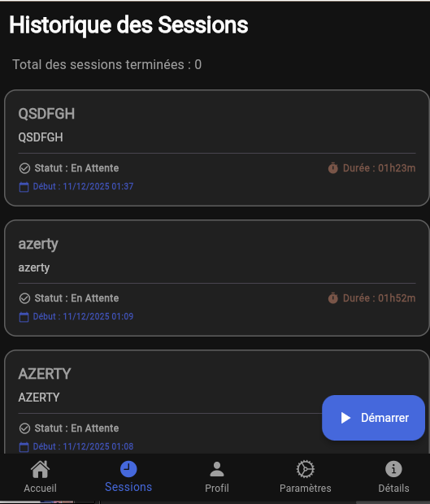
Module 2 : Sessions de Travail
WorkSessionView : Mesurez Votre Productivité
Le module de sessions est l'outil idéal pour suivre et analyser le temps que vous consacrez à vos activités.
Minuteur Intégré : Lancez un chronomètre directement depuis l'application pour un suivi en temps réel sur une tâche ou un projet spécifique.
Historique Complet : Toutes vos sessions sont enregistrées, vous permettant de consulter un historique détaillé de votre temps de travail.
Persistance Fiable : Les données de chaque session sont stockées en toute sécurité dans une Box Hive dédiée (sessionBox), garantissant leur conservation même hors ligne.
Design Cohérent : L'interface est visuellement similaire et s'intègre harmonieusement avec la vue des tâches pour une expérience utilisateur unifiée.

Slide 7
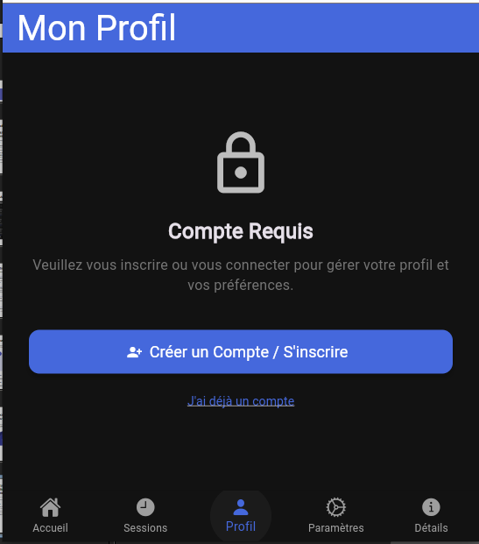
Gestion de l'Identité et Sécurité
Authentification et Profil Utilisateur
01
Inscription/Connexion
La gestion des utilisateurs est assurée par la Box Hive UserAuth, garantissant un accès sécurisé à l'application.
02
Profil Utilisateur
Les informations personnalisées (nom, profession, chemin d'image, mode d'affichage) sont stockées dans la Box UserProfile.
03
Clé Unique
Chaque profil est lié de manière unique à l'utilisateur via son adresse e-mail (profileBox.put(email, profile)).
04
Déconnexion Sécurisée
La remise à isLoggedIn = false assure une déconnexion complète et sécurisée pour tous les utilisateurs actifs.

Slide 8





Focus : Persistance Robuste avec Hive
Hive se positionne comme une base de données légère et extrêmement rapide, idéale pour une application mobile ou web ne nécessitant pas de serveur backend complexe.
tasksBox
sessionBox
authBox
profileBox
Stocke les objets Task
Contient les WorkSession
Gère les UserAuth
Profiles liés par email
tasksBox
Contient et gère tous les objets Task créés par l'utilisateur.
sessionBox
Stocke l'intégralité des objets WorkSession pour un historique détaillé du temps de travail.
authBox
Gère les objets UserAuth essentiels à l'authentification et aux informations de connexion.
profileBox
Détient les objets UserProfile, chacun étant lié de manière unique à l'e-mail de l'utilisateur.

Slide 9
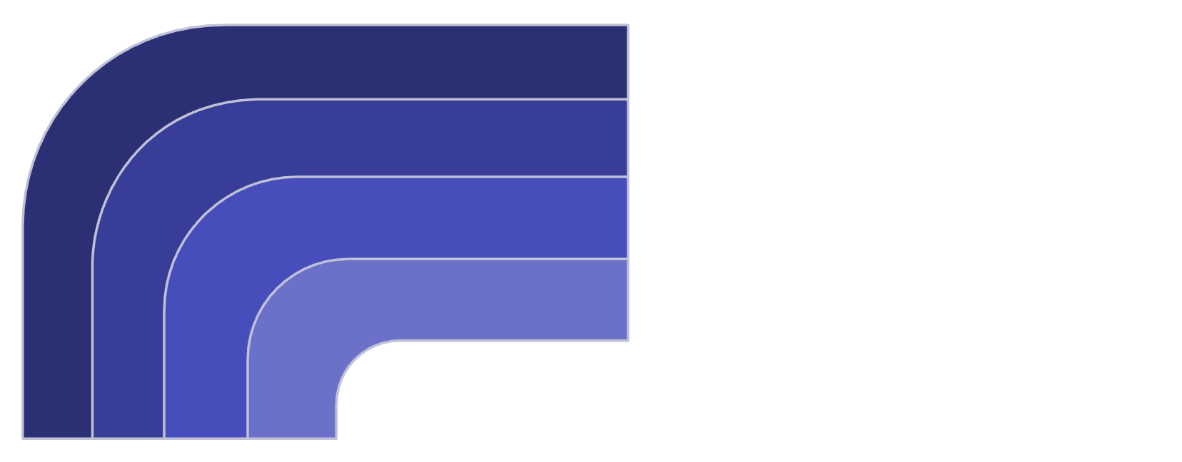
Focus : Gestion de l'État Réactif
Réactivité des Vues avec ValueListenableBuilder
Pour garantir une interface utilisateur toujours à jour sans rechargements manuels fastidieux, nous exploitons la puissance de ValueListenableBuilder en association avec les Boxes Hive.
Mise à Jour Instantanée : Toute modification (ajout, modification, suppression) dans la tasksBox est immédiatement notifiée à ses écouteurs, assurant une synchronisation parfaite de l'affichage.
DataStore → Box (Notifier)
Box Notifie les Changements
ValueListenableBuilder
Reconstruction de l'UI
Profil Dynamique : Dans la ProfileView, l'écoute simultanée des authBox et profileBox permet à l'écran de basculer fluidement entre l'état "Connecté" et "Déconnecté", ou d'afficher le profil mis à jour en temps réel.
Optimisation : Cette approche minimise les reconstructions d'interface inutiles, améliorant ainsi la performance générale de l'application.

Slide 10
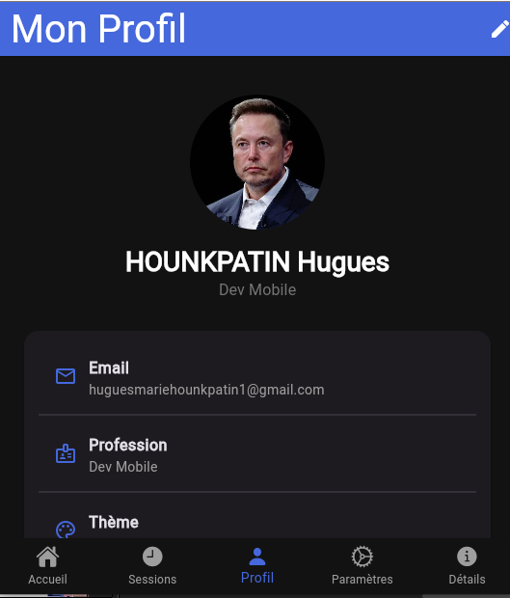
Focus : Implémentation Multiplateforme
Gestion de l'Image (Mobile vs. Web)
La gestion des chemins d'image représente un défi spécifique pour les applications multiplateformes.
Le Défi
La Solution
Le chemin d'une image sélectionnée n'est pas interprété de la même manière selon la plateforme : un chemin de fichier persistant sur mobile et une URL temporaire sur le web.
Utilisation de la variable globale kIsWeb pour adapter dynamiquement la logique de traitement.
Pour le mobile : Vérification de l'existence du fichier (File(path).existsSync()) et utilisation de FileImage.
Pour le web : Utilisation de NetworkImage(path), où le path est l'URL temporaire fournie par ImagePicker.

Slide 11
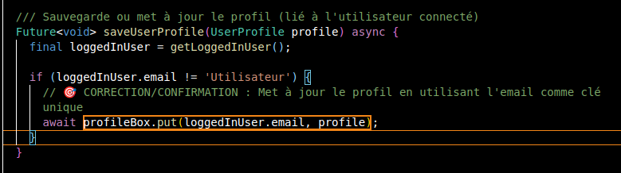
Code Review : Le Secret de la Persistance du Profil.
Description
Cet extrait de HiveDataStore garantit que chaque profil est stocké sous la clé unique de l'email de l'utilisateur. Extrait de Code : if (loggedInUser.email != 'Utilisateur') { await profileBox.put(loggedInUser.email, profile); }.
Capture d'écran du code Dart dans VS Code

Slide 12
Défis Rencontrés
Liste des Défis
1. Problème de l'État du Profil (mauvaise clé Hive).
2. Redirection Post-Authentification (navigation ne forçant pas le rechargement).
3. Cache du Splash Screen (résidus de cache natif).

Slide 13
Solutions Techniques Appliquées
Liste des solutions
La gestion des chemins d'image représente un défi spécifique pour les applications multiplateformes.
1. Clé Hive Unique : Utilisation de loggedInUser.email.
2. Navigation Forcée : Utilisation de Navigator.of(context).pushNamedAndRemoveUntil('/', (route) => false).
3. Gestion de l'Image Adaptée (kIsWeb).
4. Nettoyage du Cache (flutter clean, git clean).

Slide 14

Gestion du Projet (Git & Versioning
Points Clés
Utilisation de Git sur la branche main.
Qualité du Commit : Création d'un message de commit conséquent qui résume toutes les fonctionnalités complètes (Auth, Profil, Navigation, Corrections).
Bénéfice : Traçabilité totale des fonctionnalités.
Répertoire du Projet
GitHub : hugues2024/todo-work-sessions
Obetnir l’appli:
https://drive.google.com/file/d/18yD3nLcYB7gOLDhj_ULh5R3idwKbjvl9/view?usp=drive_link

Slide 15
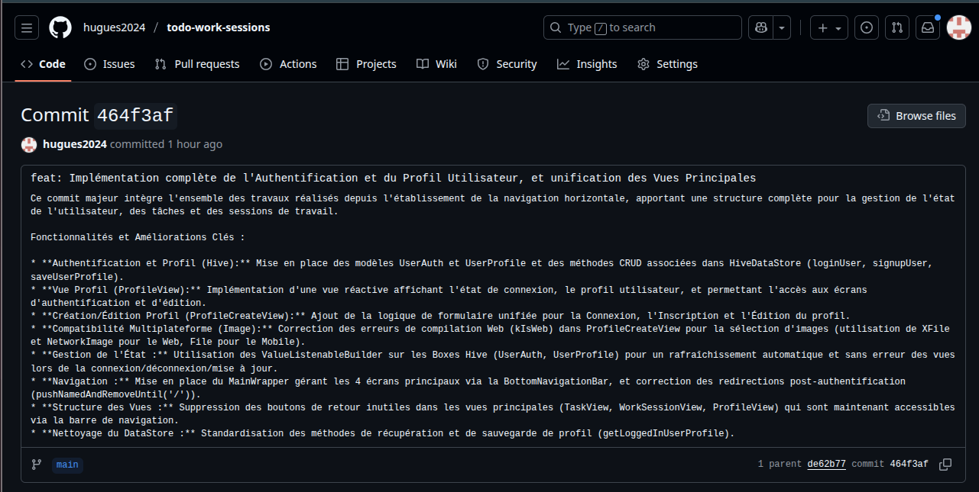

Slide 16





Perspectives : Améliorations Futures
Notre vision pour "Todo Work Sessions" s'étend au-delà de cette présentation, avec de nouvelles fonctionnalités passionnantes prévues.
Intégration d'une Minuterie en Temps Réel
Mise en œuvre d'une minuterie entièrement fonctionnelle et en temps réel pour un suivi précis des sessions de travail.
Notifications Locales
Intégration de notifications locales pour alerter les utilisateurs à la fin des cycles de travail ou de pause, assurant des transitions fluides.
Analyses Améliorées
Développement de fonctionnalités d'analyse et de reporting plus détaillées pour offrir aux utilisateurs des informations plus approfondies sur leurs habitudes de productivité.
Synchronisation Cloud
Exploration des options de synchronisation cloud pour permettre aux utilisateurs d'accéder à leurs tâches et sessions sur plusieurs appareils.

Slide 17

Conclusion et Questions
Merci de votre attention. Nous sommes prêts à répondre à toutes vos questions.
Bilan
Le projet "Todo Work Sessions" témoigne de nos compétences techniques et de notre engagement à résoudre les défis de productivité du monde réel. Nous avons développé une application fonctionnelle et complète, démontrant la maîtrise des concepts avancés de Flutter et créant une base solide pour la croissance future.
Perspectives
Nos prochaines étapes se concentreront sur l'amélioration de l'expérience utilisateur avec des minuteurs en temps réel et la mise en œuvre de notifications locales robustes, garantissant que "Todo Work Sessions" continue d'évoluer comme un outil indispensable pour la productivité.
Des questions ?

